Slide 1



Slide 2


一例食管恶性肿瘤放化疗伴感染病例

Slide 3

● 病例简介
摘要
1.独特性：患者肺部肿瘤放化疗入院后,重症肺炎,食管恶性肿瘤,前列腺恶性肿瘤、侵袭性肺曲霉菌病
2.背景：患者食管恶性肿瘤综合治疗后3周,患者无明显诱因出现吞咽不适,自觉进行性加重

Slide 4
● 患者基础信息
1.人口学信息：84，男，其他，河南濮阳
2.主诉：食管恶性肿瘤综合治疗后3周
3.既往史：高血压病史数年，自服缬沙坦，控制在130/80mmHg；睡眠欠佳多年，自服奥沙西泮、阿普唑仑，自诉效果可，患者2025-07查血示PSA升高，MRI：前列腺肿瘤全套（含增强、不含造影剂》前列腺体-尖部偏左侧份肿块，考虑前列腺Ca可能性大(cT3NOMx），PI-RADS评分4分，请结合临床；慢性精囊腺炎，诊断为前列腺恶性肿瘤-C-TSNOMO-III期，针对前列腺癌，2025-08-01给予戈舍瑞林缓释植入剂【诺雷得10.8】+比卡鲁胺片（海正）公控治疗。

Slide 5
● 入院后检查
1.体格检查：
体温36.5C 脉搏73次/分 呼吸20次/分 血压128/74mmHg
一般情况：发育良好，营养中等，正常面容，表情自如，查体不配合,正力体型,步态不正常，被动体味,神志清楚
皮肤、黏膜：色泽［正常］，［无］皮疹，［无］皮下出血，［无］水肿，［无］肝掌，［无］蚴蛛痣，其他:［无］。
淋巴结：［浅表淋巴结［无肿大］。
头部：头发分布［正常］，其他：［无］。
眼:［无］突眼，眼睑［正常］，结膜［正常］，巩膜［无黄染］，角膜［透明］，瞳孔［等圆等大］，瞳孔对光放射［正常］，其他：［无］。
耳：外耳道［无］分泌物，乳突［无］压痛，听力［无］障碍。
鼻：鼻翼煽动［无］，鼻翼［无］分泌物；副鼻窦［无］压痛。
口腔：唇：［无发绀］；粘膜：［无苍白］；舌：［居中］；扁桃体：［无肿大］；咽：［无红肿］；
齿：［无龋齿]。
1.体格检查：
颈部：[无］颈项强直，颈动脉［搏动正常］，肝颈静脉回流征：［阴性］，气管［居中］，甲状腺［正常］，血管［无］杂音｝。
胸部：[廓［正常］，乳房［正常］，胸骨［无］叩痛｝。
肺：诊：呼吸运动［正常］；触诊：语颤〔正常］，胸膜［无］摩擦音，皮下惗发感［无］；叩诊：
［正常清晰］；听诊：呼吸音［正常］。
心：视诊：心尖搏动［正常］，心尖搏动位置［正常］，触诊：心尖搏动［正常］，［无］震颤；叩诊：心相对浊音界［正常］；听诊：心率：［78次/分，心律［规整］，心音［正常］，［无］杂音，周围血管征：[无］。
腹部：视诊：外形［正常］，胃型［无］，腹壁：［无］静脉曲张，［无］手术疤痕；触诊：腹部触诊［全腹柔软］，［无1压痛，肝［肋下未及］，胆囊［未触及肿大］，Murphy征[阴性］，脾［未触及肿大］，肾［无叩击痛］，腹部包块［未触及］，其他：［无］；叩诊：肝浊音界［存在］，移动性浊音［阴性］；听诊：肠鸣音［正常］，［无1气过水声，血管［无］杂音。｝直肠肛门：［正常］。
外生殖器：［正常］。
貸柱：［正常］。
四肢：［正常］。
神经系统：［正常］。
2.辅助检查：
我院出院小结一份

Slide 6
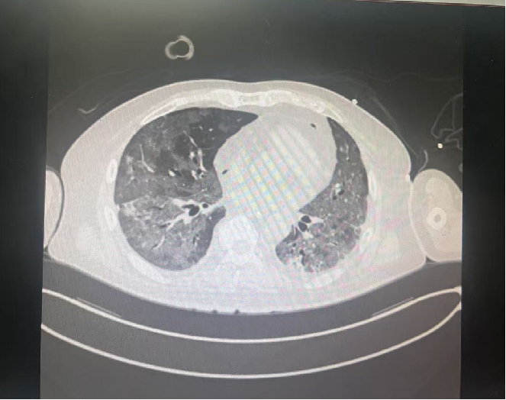
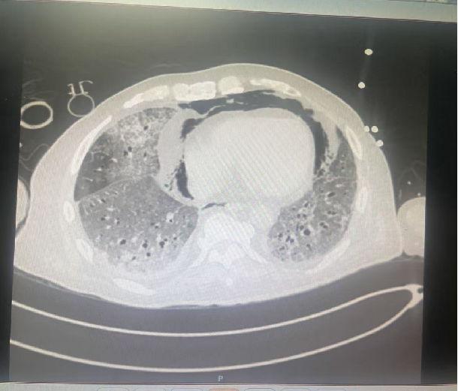
● 入院后检查
3.影像学检查：
10.7
10.10

Slide 7
● 诊断评估
诊断评估
1.初步诊断：食管恶性肿瘤 鳞癌-c-T3N1MO-IIIB期，前列腺恶性肿瘤-c-T3NOMO-III期
2.诊断依据：1、患者郭士昭，男，84岁
2、因〝食管恶性肿瘤综合治疗后3周”入院
3、既往史：有高血压；无糖尿病；无结核病；无肝炎；无肾炎；无贫血；无心脏病；无甲亢；
过敏史：过敏史未知，平素健康状况：良好；无外伤与手术史；相关病史描述：高血压病史数年，自服缬沙坦，控制在130/80mHg；睡眠欠佳多年，自服奥沙西泮、阿普唑仑，自诉效果可；患者2025-07查血示PSA升高，JRI：前列腺肿瘤全套（含增强、不含造影剂）前列腺体-尖部偏左侧份肿块，考虑前列腺Ca可能性大（crgwohix），PI-RADS评分4分，请结合临床；慢性精囊腺炎，诊断为前列腺恶性肿瘤 -c-T3NOHD-III期，针对前列腺癌，给予戈舍瑞林缓释植入剂【诺雷得10.8】+比卡鲁胺片（海正）公控治疗。。
4、入院查体：体温：36.5°C，脉搏：73次/分（规则），呼吸：20次/分（规则），血压：
128/74mmHg，身高：178cm，体重：70Kg，EMI:22.09。，PS评分1分，神清，双肺呼吸音粗，未闻及明显干湿性啰音。心幸78次/分，律齐，未及杂音。腹软，无压痛反跳痛，肝脾肋下末及，双肾区无叩击痛。双下肢无水肿。
3.鉴别诊断：无需鉴别

Slide 8
● 治疗过程
1.药物：2025/10/4-10/7舒普深3gq12h
2025/10/8-10/9哌拉西林4.5gq12h
2025/10/8-10/16利奈唑胺0.6gq12h
2025/10/9-10/10美罗培南1gq12h
2025/10/11-10/14美罗培南0.5gq8h
2025/10/13-10/22艾沙康唑200mgqd
2025/10/14-10/19舒普深3gq12h
2025/10/19-10/23舒巴坦钠3gq12h
2025/10/23-11/12依拉环素50mgq12h
2025/10/25-10/31万古霉素1000mgq12h
2025/10/30-10/31卡泊芬净50mgqd
2025/11/7-11/15美罗培南0.5gq12h
2.手术：2025/11/5暂时性气管切开术
2025/10/28气管内插管
2025/10/28纤维支气管镜检查
2025/11/13连续性肾脏替代治疗

Slide 9
● 治疗过程
3.微生物/病理结果：支气管灌洗液检出琼氏不动杆菌,鲍曼不动杆菌,GM阴性,血培养检出屎肠球菌，肺炎克雷伯杆菌，巨细胞病毒，呼吸道合胞病毒,土曲霉菌
4.方案调整：2025/10/23舒巴坦钠替换为依拉环素
5.指标追踪：患者呼吸衰竭,重症肺炎,检出琼氏不动杆菌,鲍曼不动杆菌，肺炎克雷伯杆菌，10.23-11.12使用依拉环素,经治疗后体温降至正常

Slide 10
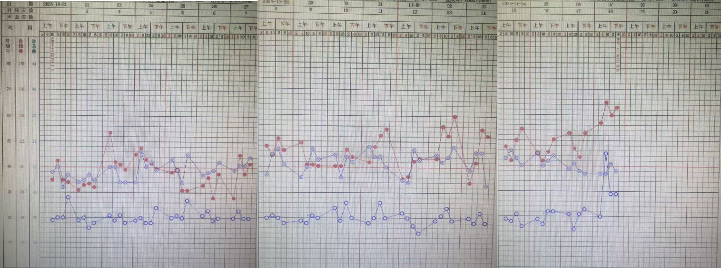
● 治疗过程
3.时间轴记录:(折线图)

Slide 11

● 诊疗体会
1.疗效评价：患者气管灌洗液检出琼氏不动杆菌,鲍曼不动杆菌,GM阴性,血培养检出屎肠球菌，肺炎克雷伯杆菌，巨细胞病毒，呼吸道合胞病毒,土曲霉菌，立刻制定用药方案,症状体征明显好转，体温恢复正常，治疗有效。治疗过程中无肝肾功能损伤。
2.局限性：/
3.结论：病人诊疗过程中，应密切关注患者体征，依据病情及时制定治疗方案，达到疗效。

Slide 12
感谢观看
敬请指导

